Slide 1
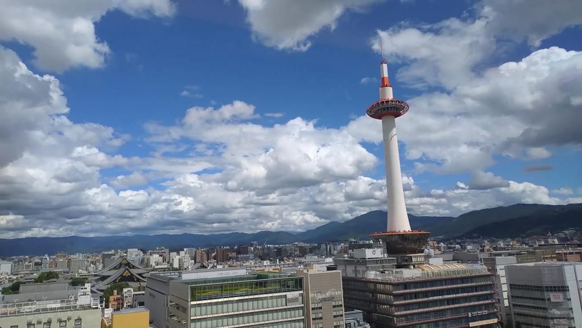

大阪研究会活動報告2024
オープンセミナーFESTA 2024
見よ！関西は赤く燃えている！(by Gガンダム)
2024/02/16(Fri)

Slide 2
アジェンダ
2023年活動の振り返り
  今年も多彩な発表、報告がありました
DXLとWebAPI連携でNotesクライアント再発見
  DXLとは？
  DXL活用アプリ3つの紹介と設計公開NTFの無料公開
まとめ

Slide 3
2023年活動の振り返り
多彩な活動、発表を一挙公開

Slide 4
アジェンダ
第1回(4/21)
1 | 13:00 | メンバー紹介(初参加者用)
2 |  | 昨年の振り返り(初参加者用)
3 | 13:30 | 姫路悪巧みの会フィードバック
4 | 14:00 | HCLタイム | 臼井さん
5 | 14:30 | 教育コンテンツの議論
6 | 16:00 | V12.0.2アップデート、新機能調査 | 野村さん
7 | 16:30- | シン・リスタイルの提案 | 林Kさん
8 | 17:30- | 懇親会 | 希望者のみ

Slide 5
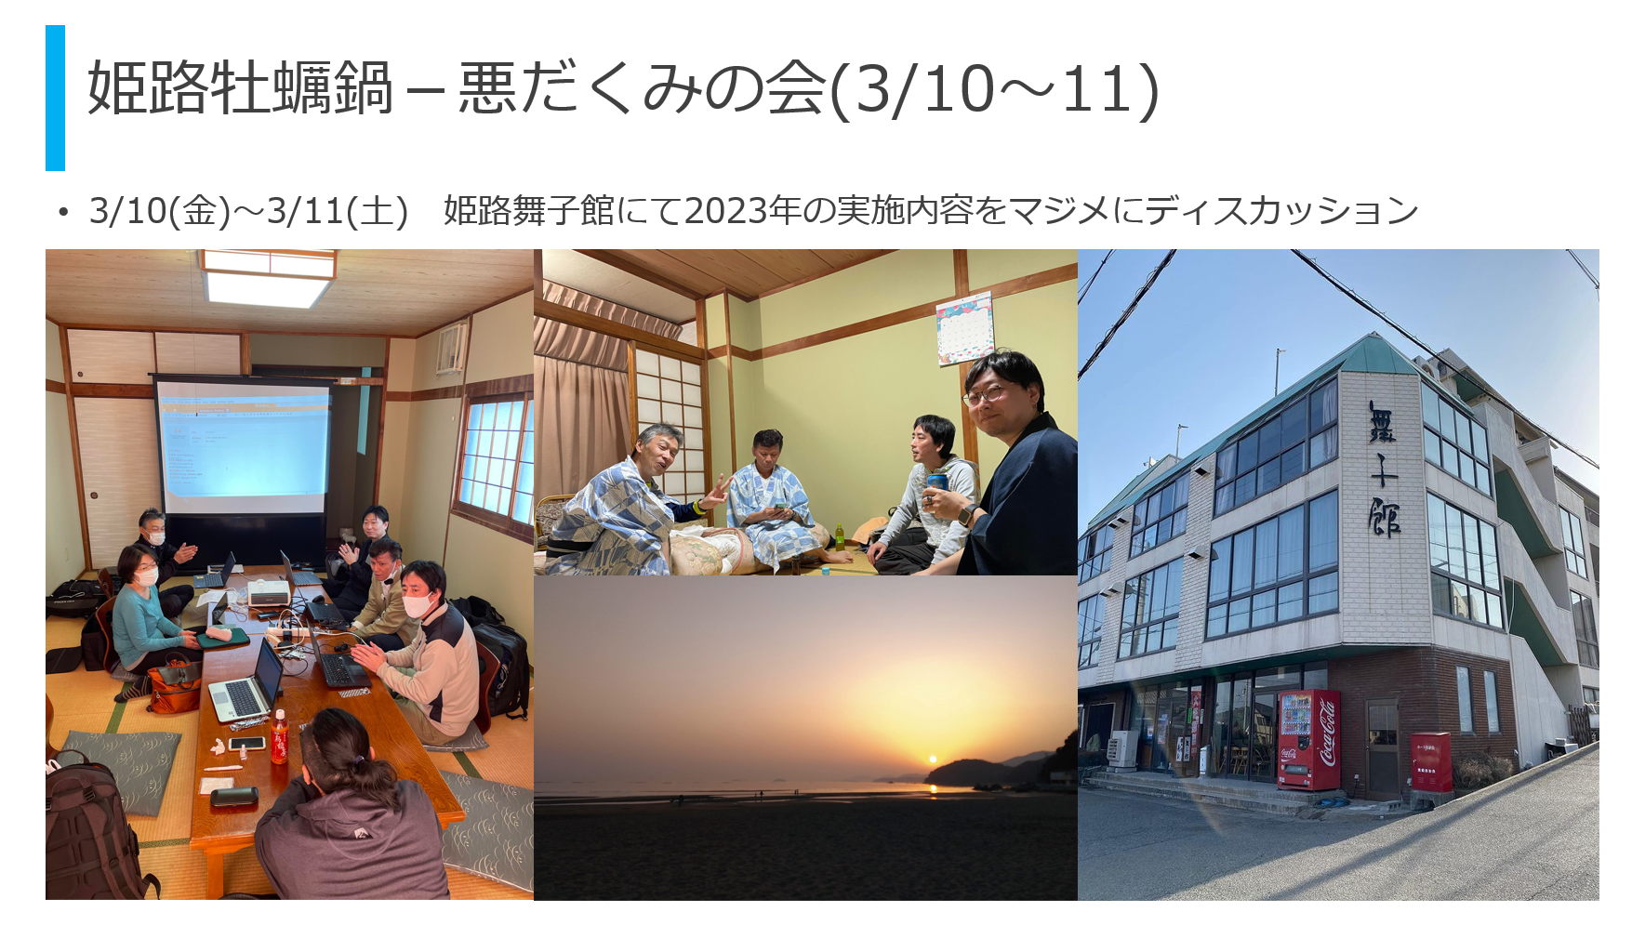
第1回(4/21)
合宿で2023年の
大阪研究会活動方針を決定

Slide 6

大阪研サーバーを
V12.0.2にバージョンアップ
第1回(4/21)

Slide 7

第1回(4/21)
DXLを使って、
リスタイルツールを自作してみた
その1

Slide 8
アジェンダ
第2回(6/23)
1 | 13:00 | メンバー紹介(初参加者用)
2 | 13:00 | HCLタイム | 臼井
3 | 13:30 | HCL Domino License Analysis Utility について | 萩原
4 | 14:00 | シン・リスタイル シリーズ-DBアイコン作成機能に対抗してみた | 林K
5 | 14:30 | Japan IT Week【春】出展レポート～consentFlow | 米原
 |  | (休憩)
6 | 15:30 | DXLでリッチテキストを作る | 浜
7 | 16:00 | 広島－呉でBootstrap&XPages開発講座やってきたよ | 野村、林T
8 | 16:30 | VoltMX Go - Domino接続検証結果報告 | 野村、萩原、浜
9 | 17:00 | 今後の予定

Slide 9
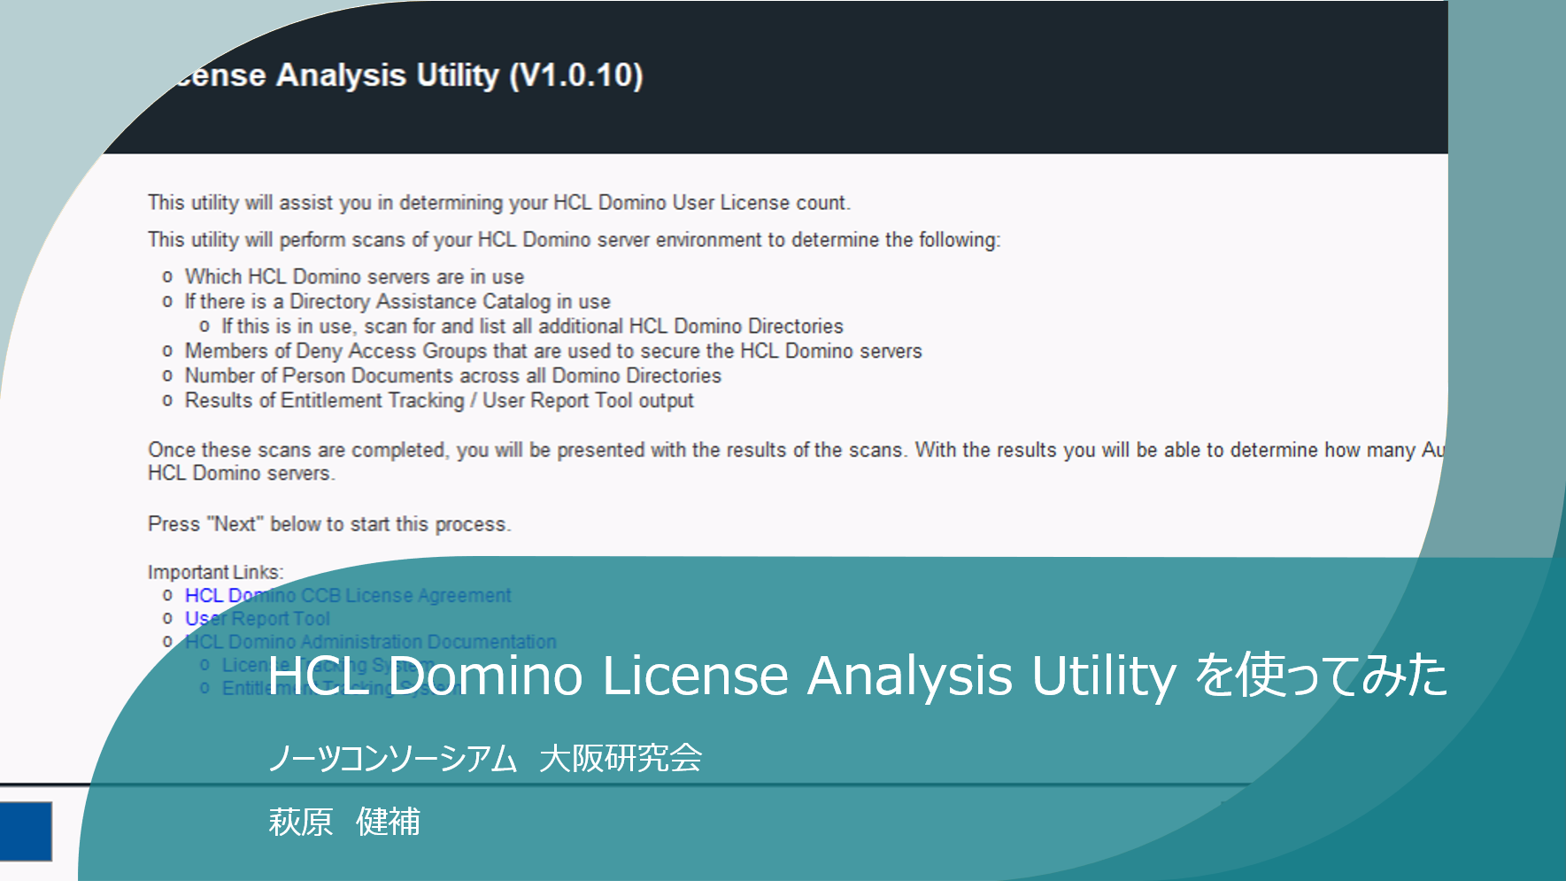
HCL Domino
License Analysis Utility の動作確認報告
第2回(6/23)

Slide 10
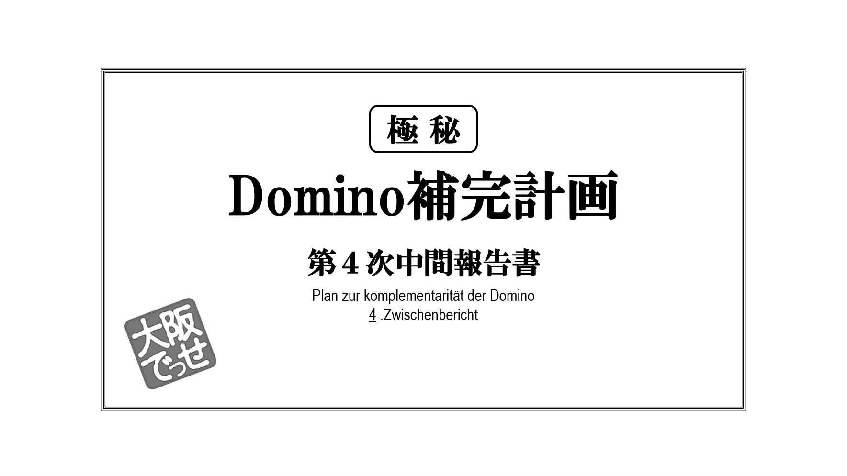
第2回(6/23)
DXLを使って、
リスタイルツールを自作してみた
その2

Slide 11

第2回(6/23)
Japan IT Week in Tokyo
出展報告

Slide 12
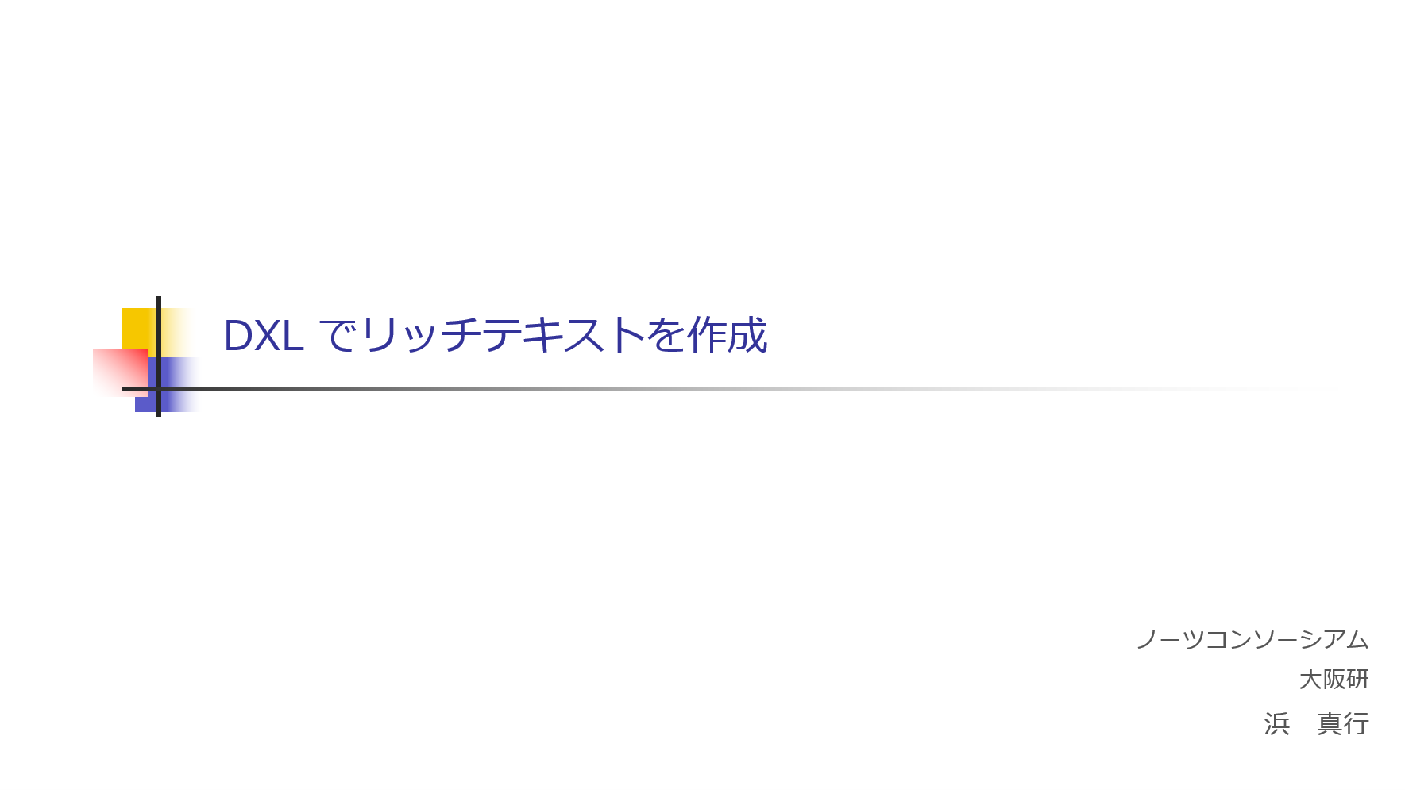
第2回(6/23)
DXLを使って、ひとつのリッチテキストフィールドにサーバー動作状態のチャート、報告書を自動生成する変態ツール

Slide 13
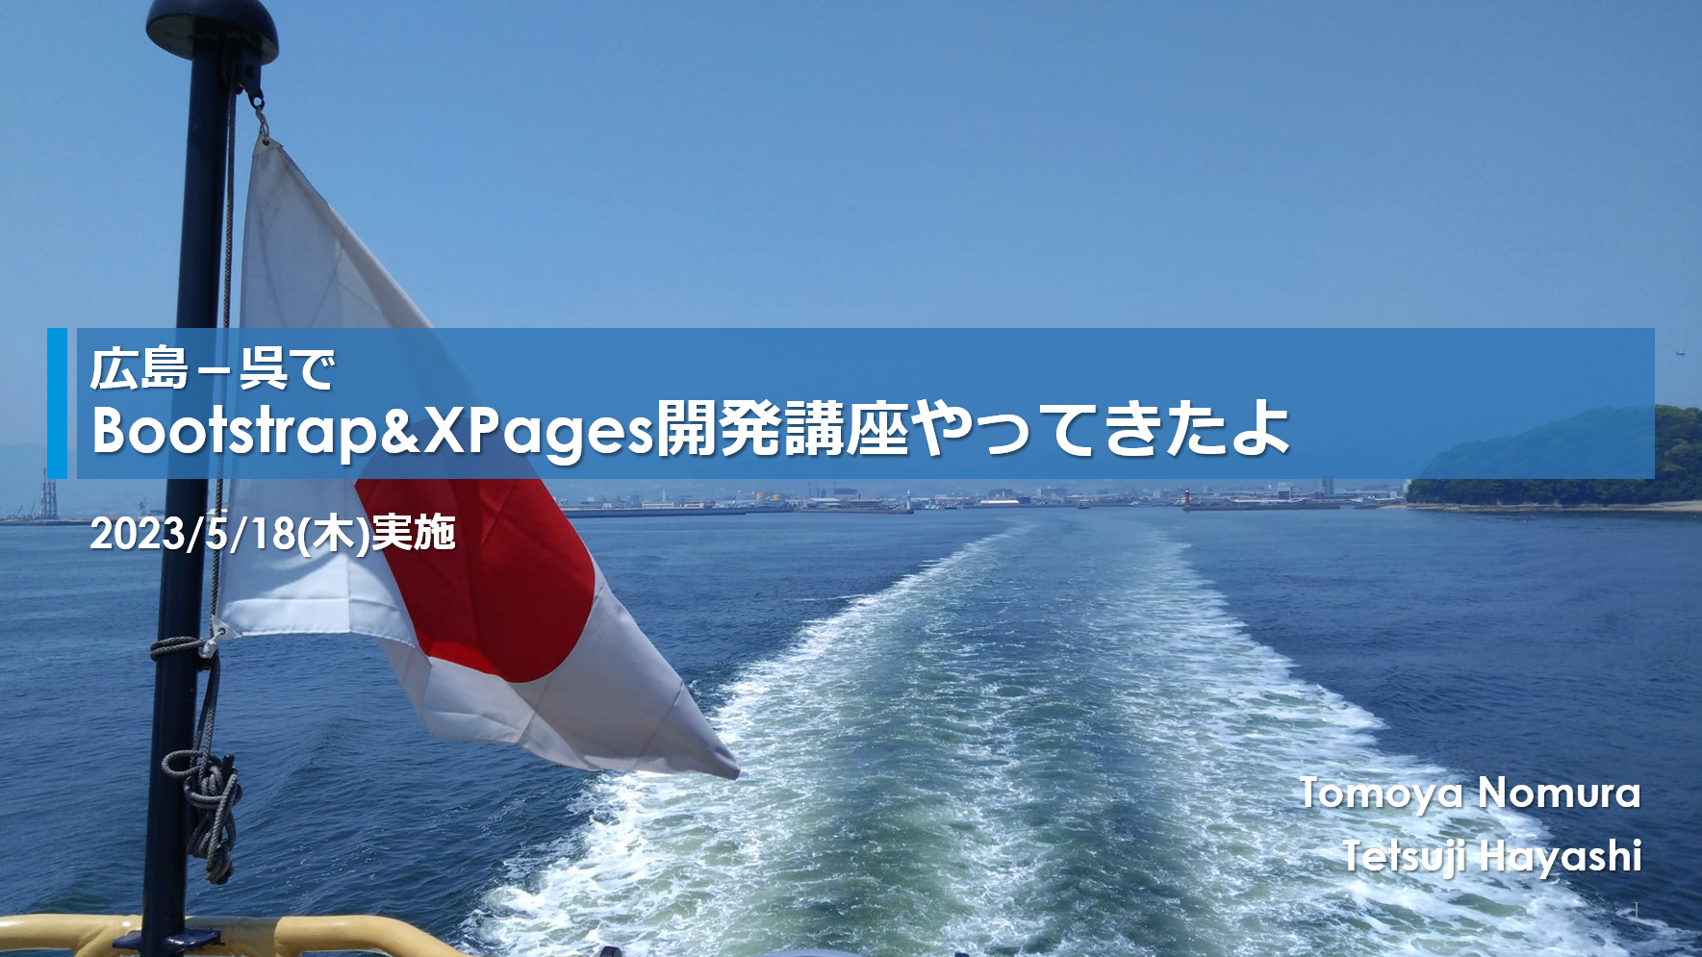
第2回(6/23)
呉のユーザー企業のXPages開発講座を行ってきたよ

Slide 14
アジェンダ
第3回(8/25)
1 | 13:00 | 参加者紹介 | 20名
2 | 13:00 | HCLタイム | 臼井様
3 | 13:40 | 【初参加】マジックソフトウェア・ジャパン様より | 渡辺様
 | 14:20 | ～休憩～
4 | 14:30 | 名古屋研究会・大阪研究会より | 未定
 | 15:20 | ～休憩～
6 | 15:30 | ユーザー情報交換会(フリーディスカッション) | 全員参加
 | 17:00 | 懇親会へ | 申込者

Slide 15

第3回(8/25)
Magicを使えば、RDB、NotesDB、AS400を簡単連携

Slide 16
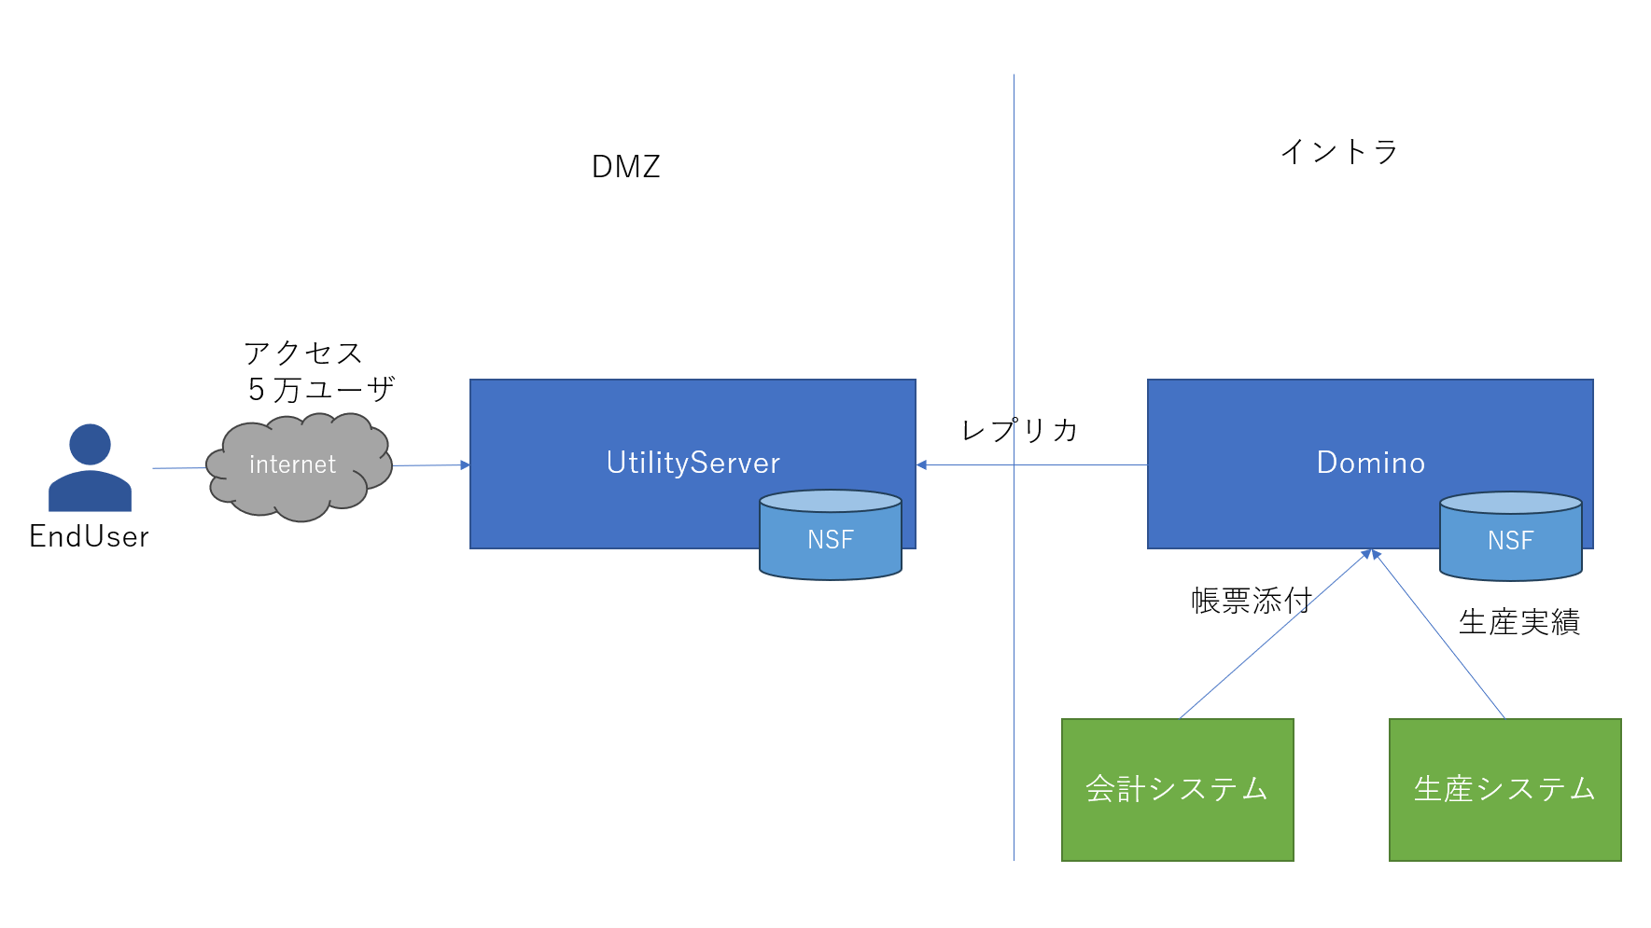
第3回(8/25)
UtilityServerがなくなった
利用者はどうなる？

Slide 17
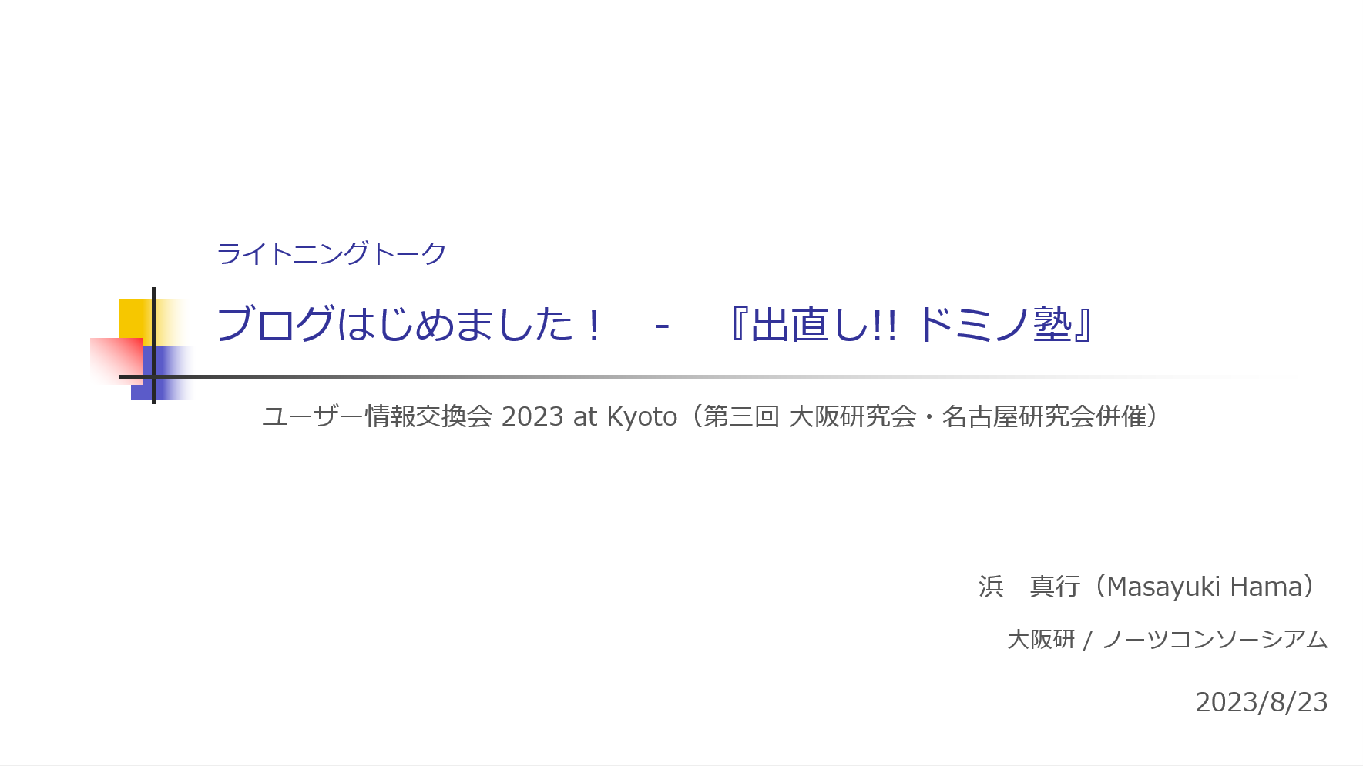
第3回(8/25)
浜さんブログ
「出直し！ドミノ塾」の紹介

Slide 18

第3回(8/25)
ハンズオンワークショップの紹介
あなたの知らない＠式がここにある

Slide 19
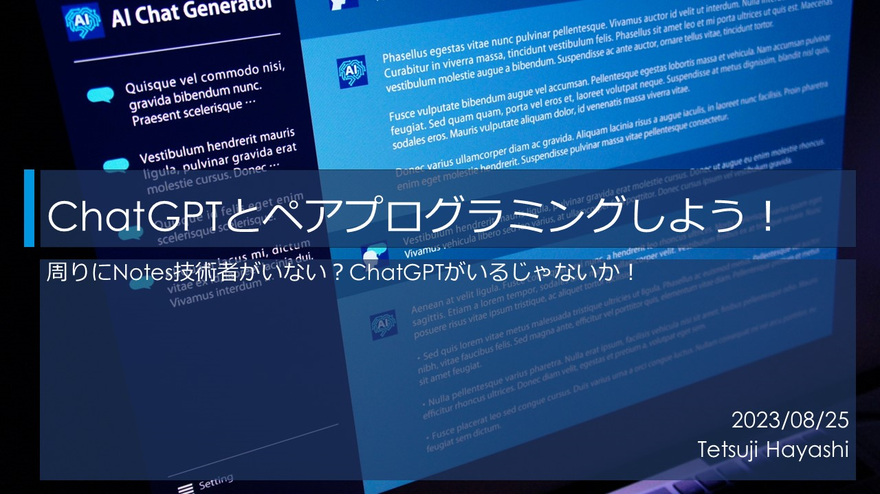
第3回(8/25)
ChatGPTと対話し、添付ファイル画像を縮小、再添付できるようになるSSJS、Javaエージェントの紹介

Slide 20
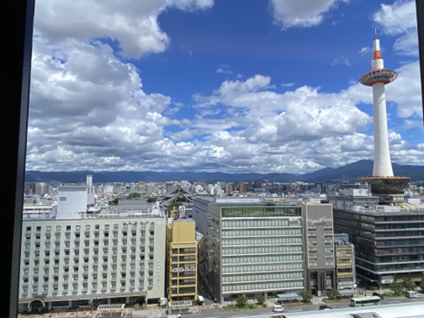
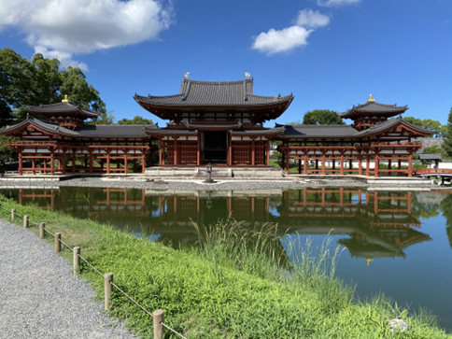
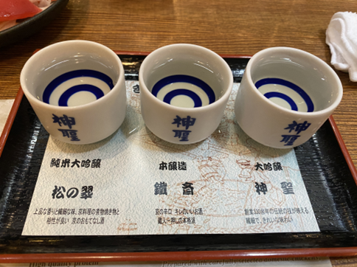
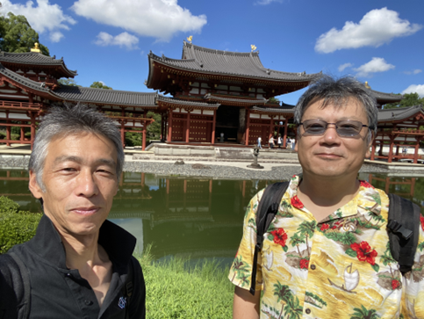
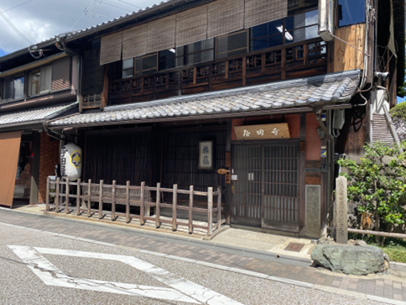
第3回(8/25)
研究会の後は
有志でお楽しみもあり

Slide 21
アジェンダ
第4回(12/8)
1 | 13:00 | 参加者紹介
2 | 13:00 | HCLタイム | 30 | 臼井
3 | 13:30 | 仕様書を書こう！ | 30 | 林T
4 | 14:00 | CompareDBs Report | 15 | 林K | DXL、ツール
5 | 14:15 | Box連携をCDataでやってみよう | 20 | 米原
6 | 14:35 | OnTimeRoomの話 | 20 | 萩原
7 | 14:55 | (休憩・バッファ)
8 | 15:05 | JsonWebToken(JWT)を使ってLINE WORKSとNotesを繋げ！ | 30 | 岡崎 | Java
9 | 15:35 | 勝手にやってみた＆勝手にやってみたい | 20 | 野村
10 | 15:55 | ChatGPT API 連係 と サンプルアプリ の ご紹介 | 30 | 浜 | REST、DXL
11 | 16:25 | 令和時代のNotesClientアプリ活用 | 30 | 林T | DXL
12 | 16:55 | 2023年の振り返りとFESTA2024の準備(資料の方向性) |  | 全員

Slide 22

第4回(12/8)
次世代にバトンを渡すためにも、
自分の抽象化力アップのためにも
仕様書をを書くことは大切

Slide 23

第4回(12/8)
V12.0.1から標準添付された
DB設計比較ツールの動作確認紹介

Slide 24

第4回(12/8)
CDataを使って、
Boxのファイル一覧をXPagesで表示

Slide 25
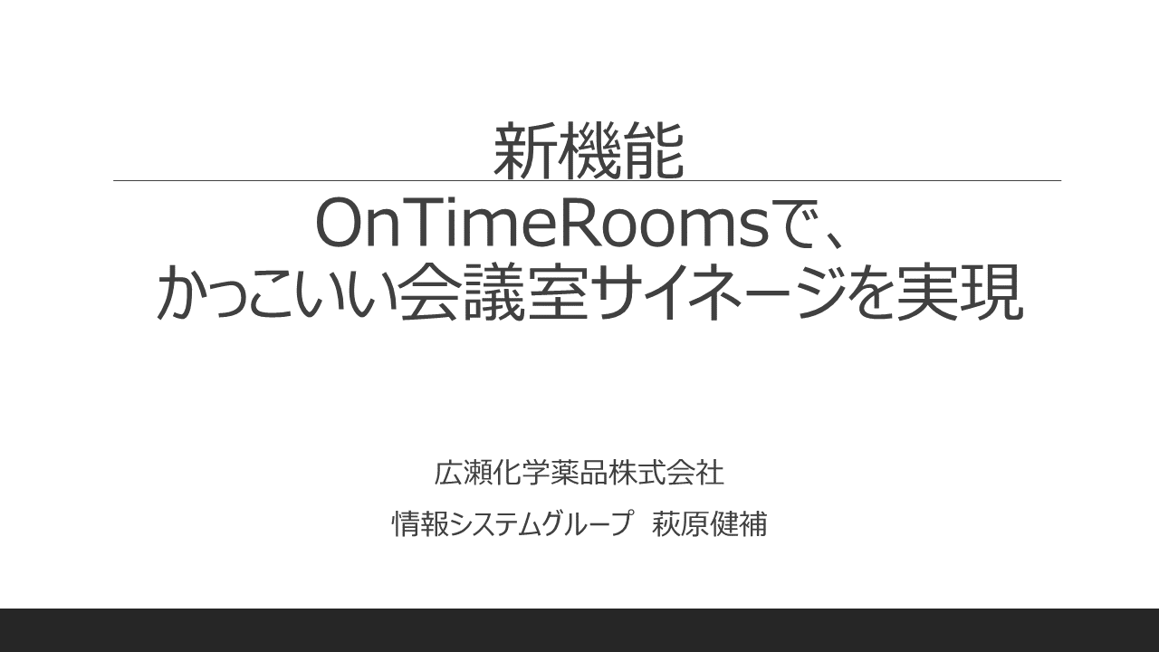
第4回(12/8)
OnTimeRoomsを使って
会議室の予約状況を可視化、
会議室の無許可利用を削減

Slide 26

第4回(12/8)
NotesDBからLINE WORKSへ
ユーザー登録

Slide 27
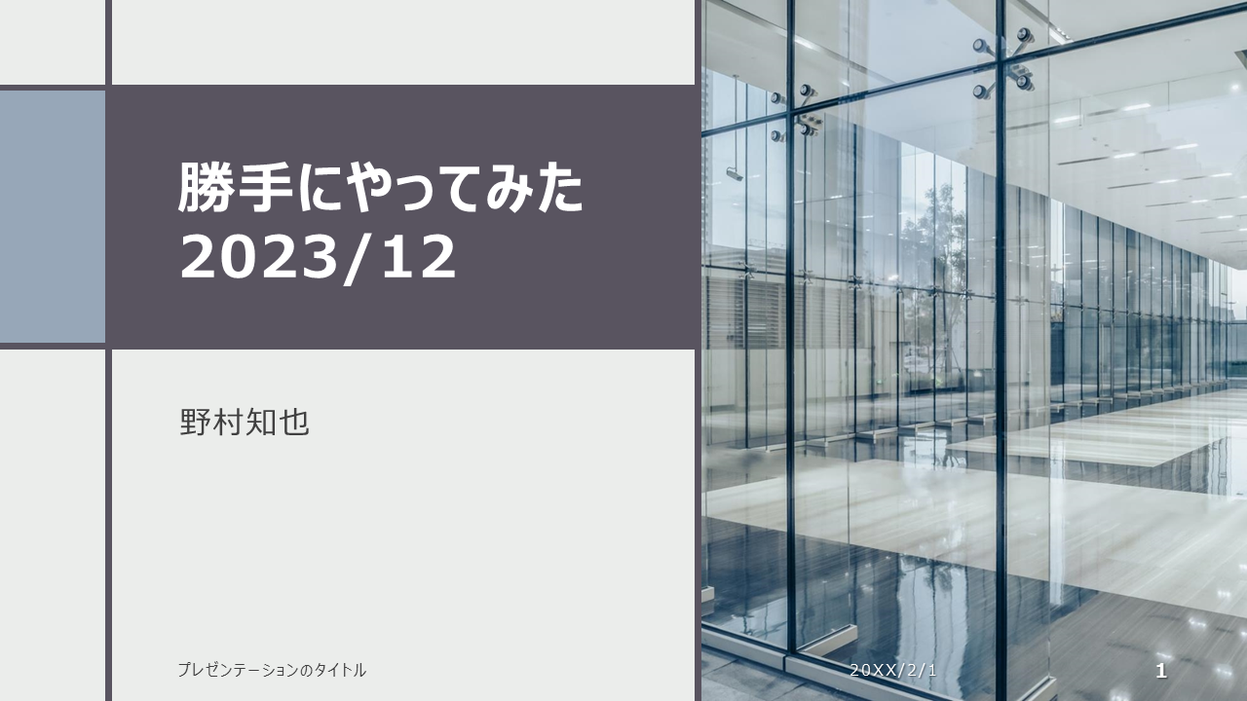
第4回(12/8)
徹夜で大阪研サーバーを
V14でバージョンアップ

Slide 28
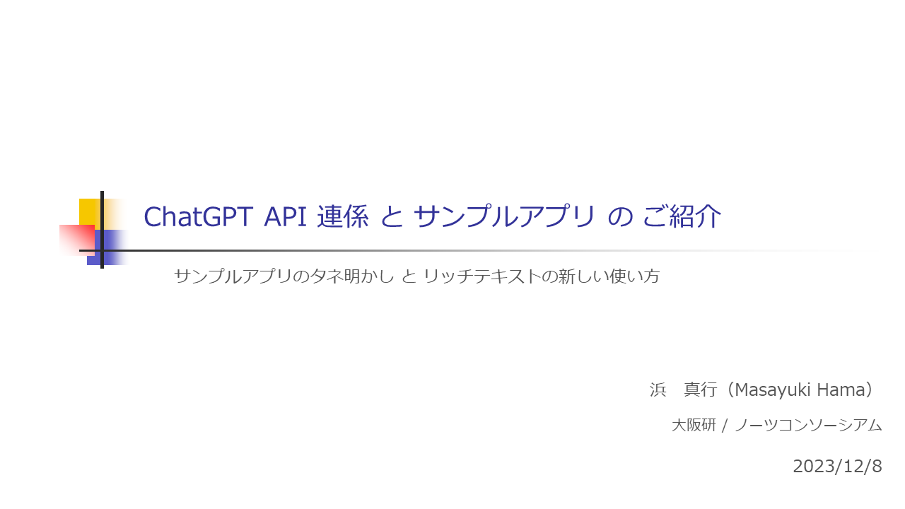
第4回(12/8)
Notesクライアントから使える
ChatGPT

Slide 29

第4回(12/8)
NotesクライアントからYoutube動画一覧を取得し、ビューに表示

Slide 30
DXLとWebAPI連携で
Notesクライアント再発見
2023年の大阪研究会では、LotusScriptでDXLを使った活用事例研究が数多くありました
DXLを使えば、今までできなかったNotesアプリケーションが作れるようになります
紹介したNotesデータベースは設計公開版を無料配布します(一部)

Slide 31
DXL(Domino XML Language)って何？
Dominoの文書や設計要素を、XMLフォーマットで出力したもの
Domino文書型定義(Domino DTD)のタグ定義に従って出力される
LotusScriptを使ってインポート、エクスポートができる
NotesR6から利用可能
■活用シーン
設計を出力し、XML上で解析できる(差分比較など)
エクスポート→加工→インポートすれば、LotusScriptを使って設計要素の変更ができる(リスタイル)
リッチテキスト内に表を書いたり、文字の色を変えたりもできる
Notes文書をHTMLなど他の形式に変換して出力

Slide 32
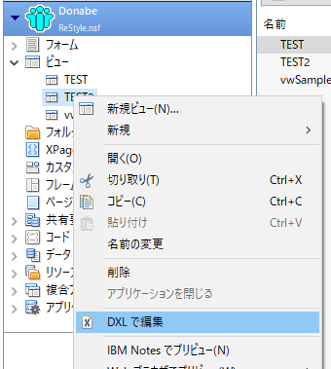
設計要素をDXLで出力するには？
DominoDesignerで設計要素を選択し、右クリックメニューから「DXLで編集」をクリックする

Slide 33
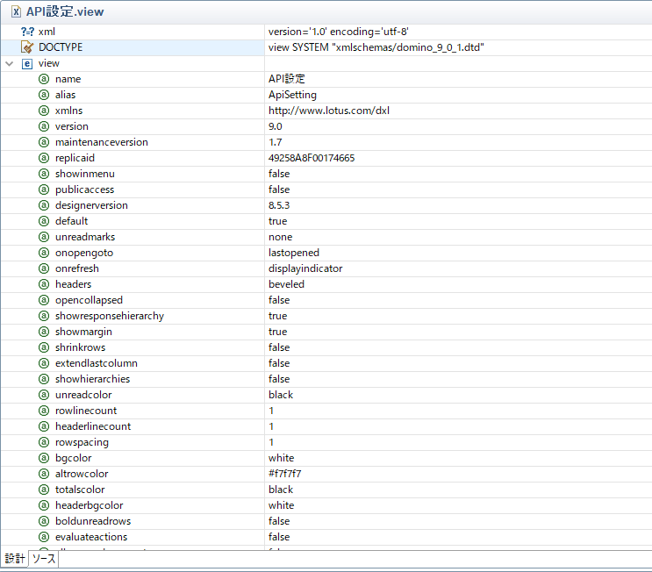
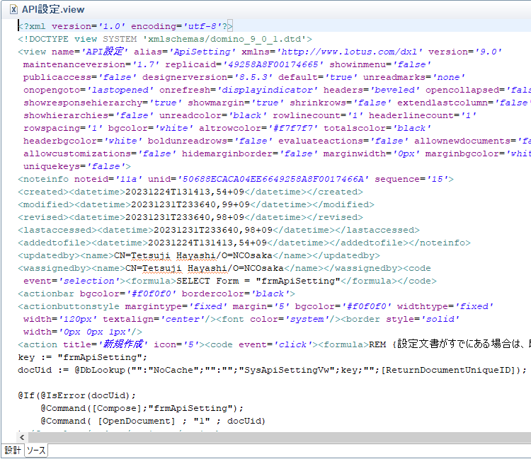
DXLの出力イメージ
設計タブ | XMLタブ
ビュー設定
(色など)
アクション
ボタン

Slide 34
使い方の流れ
要素を取得
  NotesView,NotesDocument,NotesFormなど
NotesDXLExporterクラスを利用して、1のDXLを生成
NotesDOMPerserクラスを利用して、2のDXLを取り込み、属性情報などを書き換える
  JSONのparseみたいな感じで属性と値に分解する
  属性の書き換えにはNotesDOMDocumentNodeクラス、NotesDOMElementNodeクラスを使う
NotesDXLImporterクラスを利用して、3のDXLの内容で設計要素の内容を新規登録・更新する

Slide 35
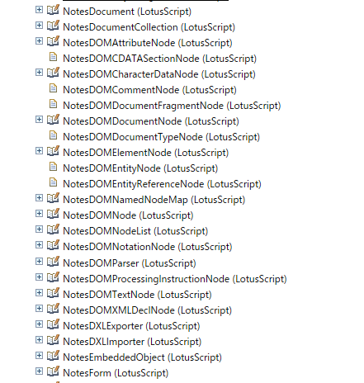
Designerヘルプだとこの辺
NotesDOMxxxxxxとか
NotesDXLxxxxxとか

Slide 36
サンプルコード：ビューの背景を赤にしてコピー
Sub Click(Source As Button)
Dim session As New NotesSession
Dim db As NotesDatabase
Dim vw As NotesView
Dim d_doc As NotesDocument 'NotesViewの設計Document
Dim dxlExp As NotesDXLExporter
Dim domParser As NotesDOMParser
Dim domNode As NotesDOMDocumentNode
Dim domElm As NotesDOMElementNode
Dim dxlImp As NotesDXLImporter
Dim stream As NotesStream
Dim sUnid As String
Set db = session.CurrentDatabase
Set vw = db.GetView("ApiSettingVw")
sUnid = vw.UniversalID 'NotesViewのUNIDを取得
Set d_doc = db.GetDocumentByUNID(sUnid) 'NotesViewのDocumentを取得
‘STEP1 : DXLのエクスポート
Set dxlExp = session.CreateDXLExporter
Call dxlExp.SetInput(d_doc) ‘ViewのDXLを取得
‘STEP2 : DXL編集
Set domParser = session.CreateDOMParser()
Call domParser.SetInput(dxlExp) 'DXLを展開
Call dxlExp.Process
Set domNode = domParser.Document
Set domElm = domNode.DocumentElement 'DXLからViewの属性にアクセス
Call domElm.SetAttribute("name","API設定2")
Call domElm.SetAttribute("alias","ApiSettingVw2")
Call domElm.SetAttribute("bgcolor","red")
‘STEP3 : DXLのインポート
Set stream = session.CreateStream()
Call domParser.SetOutput(stream) 'DOMParserの出力先を指定
Call domParser.Serialize 'DXLをStreamに出力
Set dxlImp = session.CreateDXLImporter
dxlImp.DesignImportOption = 2 '2-新規追加、5-更新
dxlImp.DocumentImportOption = 2 '2-新規追加、5-更新
Call dxlImp.Import(stream,db) '設計にインポート
Msgbox "Done."
End Sub

Slide 37
DXL利用の具体例
No | タイトル | 担当
1 | Notes9でも使える NotesDBリスタイルツール | 林K
2 | 社内情報を守りながらAI活用 ChatGPTとDXLで作るAIチャットアプリ | 浜
3 | ビューにも画像を出したい！ YoutubeAPIとDXLで作るYoutube動画管理アプリ | 林T
開発事例
の紹介のみ
開発事例
の紹介のみ
設計テンプレート
の公開あり

Slide 38
DXL利用の具体例
No | タイトル | 担当
1 | Notes9でも使える NotesDBリスタイルツール | 林K
2 | 社内情報を守りながらAI活用 ChatGPTとDXLで作るAIチャットアプリ | 浜
3 | ビューにも画像を出したい！ YoutubeAPIとDXLで作るYoutube動画管理アプリ | 林T
開発事例
の紹介のみ
開発事例
の紹介のみ
設計テンプレート
の公開あり

Slide 39
Domino Restyleへの不満と遊び心から始まった
■Domino Restyleへの不満
設定のカスタマイズができない
アプリケーションの中で設定を使い分けれない
複数アプリケーションを一括処理できない
V12.0.2でないと利用できない
  インフラ環境は簡単にはバージョンアップができない！
  どのバージョンでも利用したい！
純正を超えるRestyleを作ったら、面白いんじゃない？
プロジェクトコード：シン・リスタイル

Slide 40

動作紹介：
色やフォントなど、適用する内容は設定文書で管理
対象アプリケーションの設計情報は、事前に当該ツール内の機能で取得
1 | 割り当てたい色情報を設定文書に保存
2 | ボタンでDB一覧を取得
3 | 対象DBを選択し、ボタンで設計要素一覧を取得
4 | 3の設計要素を選択し、割り当てる色情報(1で保存)を反映

Slide 41
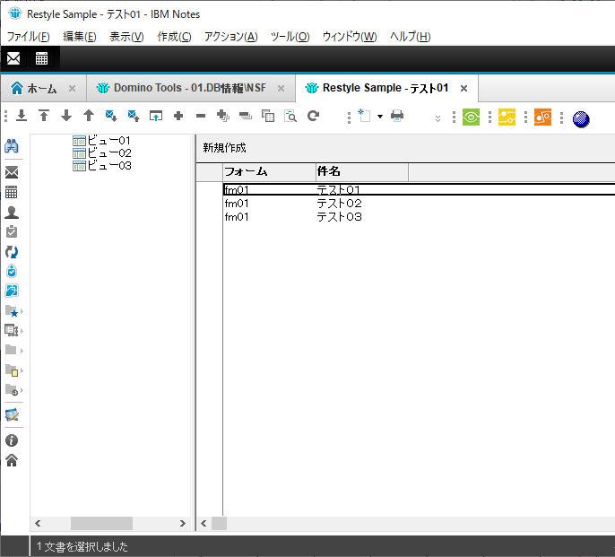
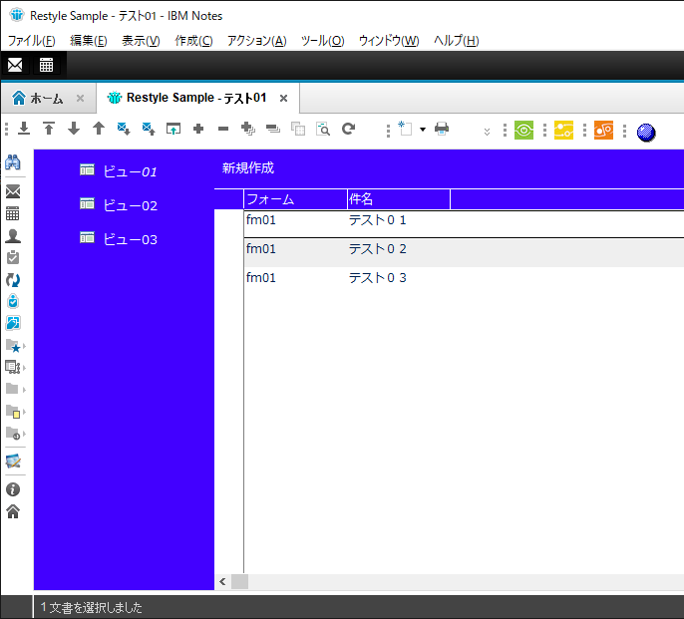
Before → After
Before |  | After
色変更を反映
(FlameSetなどは既存のもの)

Slide 42
Domino Restyle vs シン・リスタイル
 | Domino Restyle | シン・リスタイル
実行単位 | 単一アプリケーション | 単一または複数アプリケーション
適用範囲 | フォーム、ビュー/フォルダ、ページ、フレームセット、埋込アウトライン、ナビゲーター、アプリケーションの使い方など | フォーム（アクションバーのみ）、ビュー/フォルダ、ページ、フレームセット、埋込アウトライン
適用設計の指定 | 不可 → V14から可能に！ | 可能
設定のカスタマイズ | 不可 → V14から可能に！ ・ただし、JSON形式で設定がわかりにくい | 可能 ・色、フォントをはじめ、各種デザイン関連の設定 ・GUIによる設定
サポートバージョン | Notes V12.0.2以降 Nomad Web | 動作確認は、Notes V9.0.1 FP10で実施 （未確認ですが、R6以降であれば動くはず）
将来性 | バージョンアップの度、新機能が追加されている | 機能拡張が可能だが、DXLの情報が少ないことが難点
自分で作ってみたい方、バージョンが合わない方、DXLに挑戦してみてはどうでしょう？
大阪研で一緒に研究しましょう
V12.0.2以降の方は、まず標準機能のRestyleを使ってみて下さい

Slide 43
DXL利用の具体例
No | タイトル | 担当
1 | Notes9でも使える NotesDBリスタイルツール | 林K
2 | 社内情報を守りながらAI活用 ChatGPTとDXLで作るAIチャットアプリ | 浜
3 | ビューにも画像を出したい！ YoutubeAPIとDXLで作るYoutube動画管理アプリ | 林T
開発事例
の紹介のみ
開発事例
の紹介のみ
設計テンプレート
の公開あり

Slide 44
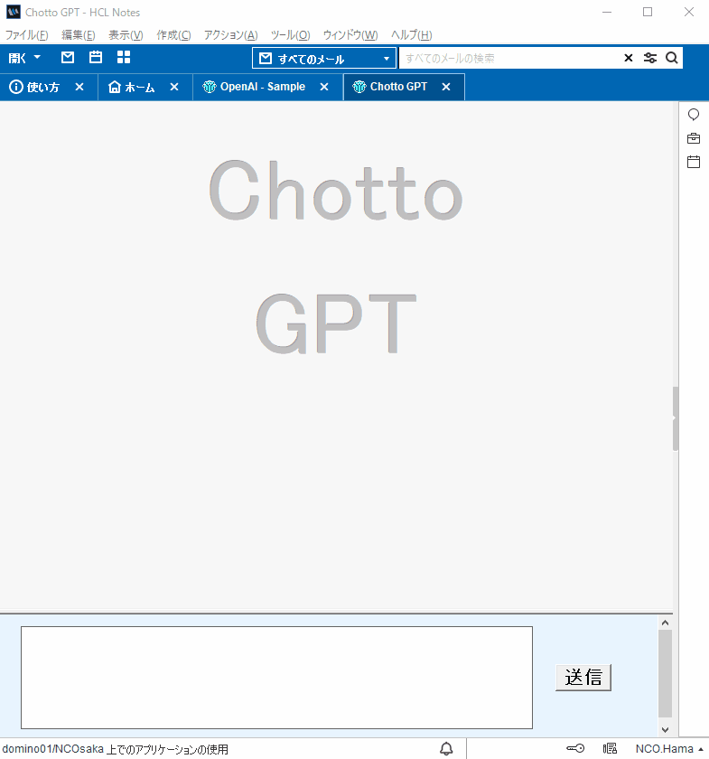
動作紹介：一見何の変哲もないChatGPTですが・・・
Notesクライアントで動いています
  LotusScriptのNotesHTTPRequestクラスでChatGPT APIを呼出
チャットのスレッド表示は1つのリッチテキストフィールドで実現しています
  LotusScriptでオリジナルのDXLクラスを定義し、リッチテキスト内に表を自動生成
一連のスレッドはひとつの文書として保存されるので全文検索可能です
ChatFrame
RichTextField
InputFrame

Slide 45
NotesでChatGPTのメリット
いつも使っているNotesクライアントからAIチャットが使える
  OpenAIのChatGPT APIを利用
新しい開発言語、ツールの学習不要
  LotusScriptのNotesHTTPRequestクラスを利用しているので追加投資不要
Notesアプリ臭のしないスレッド表示
  DXLを利用し、「Notesだから・・・」と言わせないUIを実現
  DXLを使えば、プログラムからあらゆる要素を自動生成
スレッドのひとつのリッチテキストに保存することで、文書が増えすぎることによるパフォーマンス低下を防止
AIチャットの利用をNotesクライアントからに制限することで、内容を記録し、社内情報の漏洩防止に貢献
似たような質問をしているユーザー同士でエンゲージメント向上、新たなアイディア創出
Web API
DXL
WebAPIとDXLを使えば、今まで思いつかなかったNotesアプリを実装可能

Slide 46
利用に必要な要素
事前準備
  OpenAI にユーザ登録し、APIキーを発行
費用
  アカウント作成から一定期間の無料枠あり
  有償は最低 5$ で一年間、テキストチャットの開発用途ならほぼ無限
WebAPI の利用
  LotusScriptのNotesHTTPRequestクラスで、WebAPIを呼出
  WebAPIのレスポンスをLotusScriptのNotesJSON***クラスで解析、抽出
  ChatAPI 使用については OpenAPI のドキュメントを参照

Slide 47
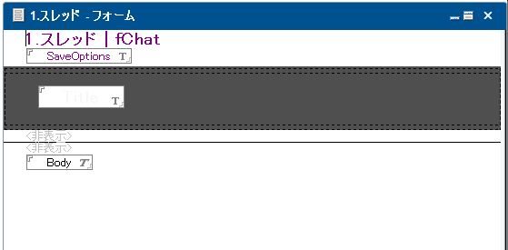
設計要素解説①：フィールド配置
タイトル用
テキストフィールド
チャットスレッド用
リッチテキストフィールド

Slide 48
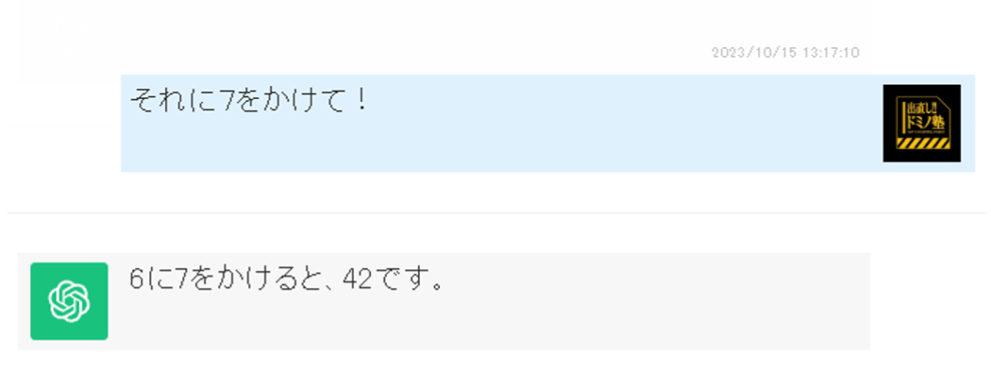
設計要素解説②：DXLによるリッチテキスト内部の生成
リッチテキスト内に表を作成
入力値とWebAPIの戻り値(ChatGPTの回答)を表内に書込
イメージリソースからアイコンを表内に書込
右寄せ
Role
Datetime
Content
Icon
役割に応じた
セル背景色
イメージリソース
貼り付け

Slide 49
DXL利用の具体例
No | タイトル | 担当
1 | TeamStudioを倒せ！ DXLで作るNotesDB設計管理ツール | 林K
2 | 社内情報を守りながらAI活用 ChatGPTとDXLで作るAIチャットアプリ | 浜
3 | ビューにも画像を出したい！ YoutubeAPIとDXLで作るYoutube動画管理アプリ | 林T
開発事例
の紹介のみ
開発事例
の紹介のみ
設計テンプレート
の公開あり

Slide 50
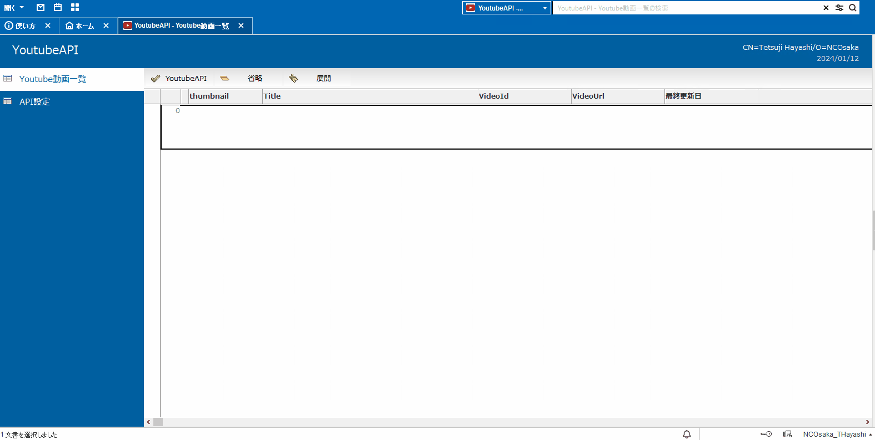
動作紹介：NotesViewにもサムネイルは出せます
Youtube動画のURLを指定すると、チャンネルの動画を全て取得
サムネイルはイメージリソースに保存するので一度開き直す

Slide 51
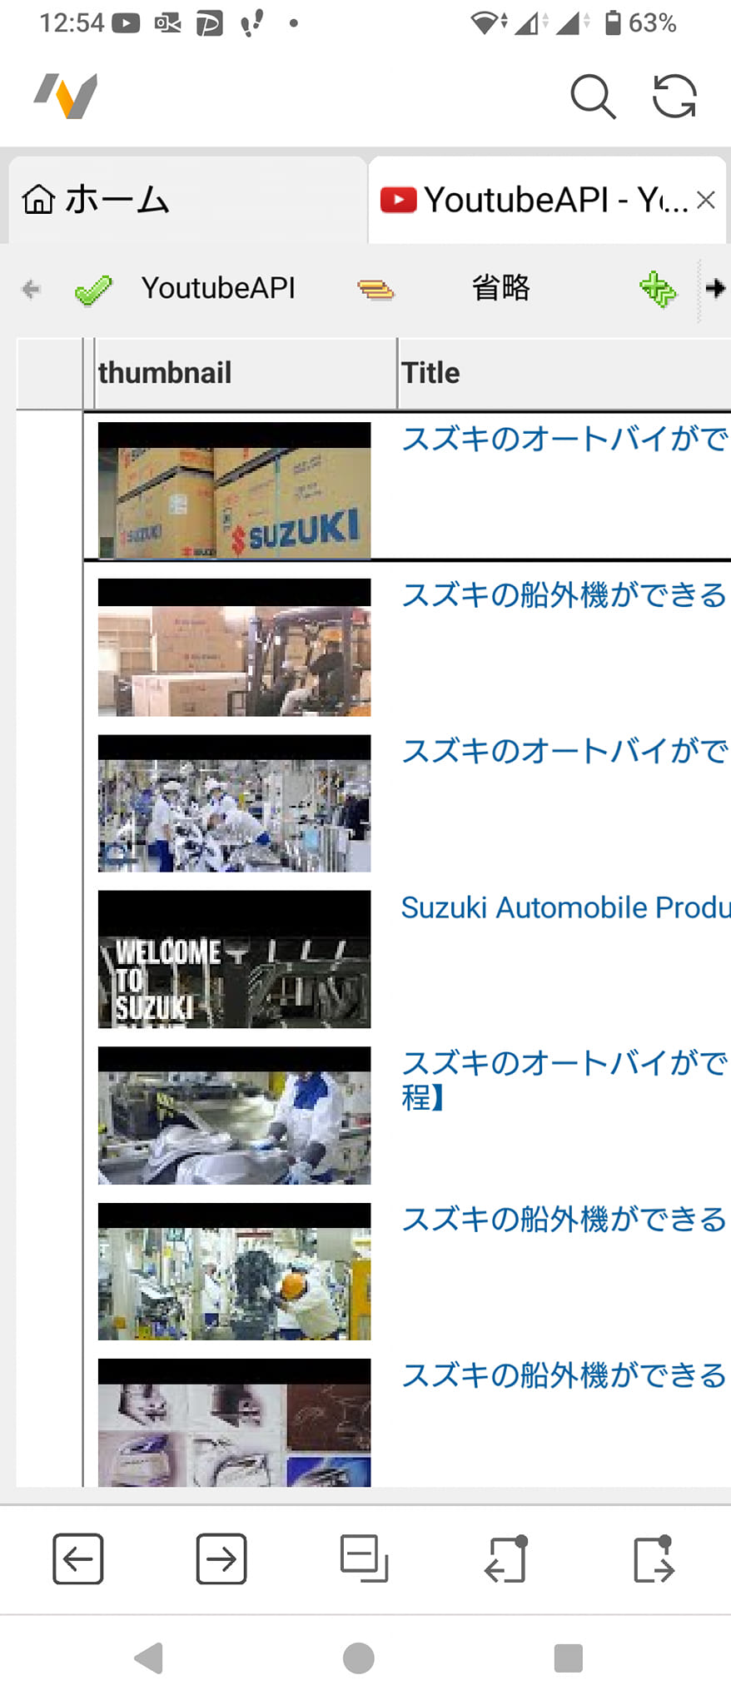
何ができる？何が便利？
ブラウザのYoutubeは、動画一覧読み込みが遅い→Notesビューなら一瞬
イメージリソースに画像を入れれば、Notesビューにもサムネイルが出せる
  Notesビューに出せると言うことは、NomadMobileでも出せる
WebAPIの呼び出し方の基礎、JSON要素分解の基礎が学べる
  NotesJSONNavigatorクラスなど
イメージリソースをLotusScriptで登録、削除する方法が学べる
  DXLを使って作成
  関数は浜さん提供
イメージリソースをLotusScriptで登録できれば、在庫部品の画像や、エリアマップなどをNotesビューに出すようなアプリが作れる
我々はまだNotesクライアントの可能性を使い切っていない？！

Slide 52
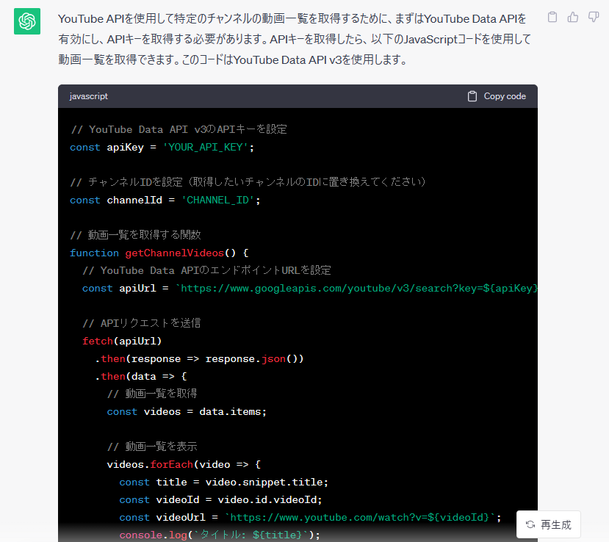
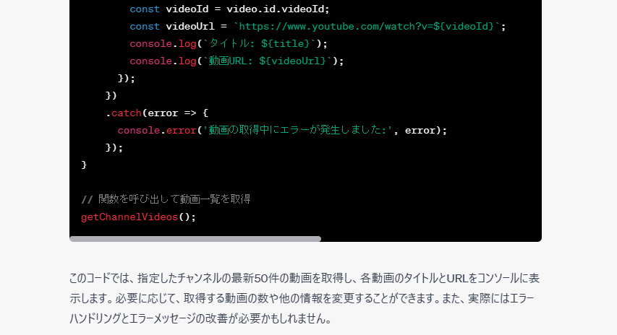
どうやって作ったか？
ChatGPT呪文：youtube apiを使って、特定チャンネルの動画一覧を取得するJavaScriptを書いて下さい。
APIKeyと
ChannelIDが必要
一番欲しいのは
このURL
Excelで動作確認してから移植してる
ChatGPTにJavaScript版を作って貰って、VBA版に書き換えて貰って、LotusScriptに移植

Slide 53
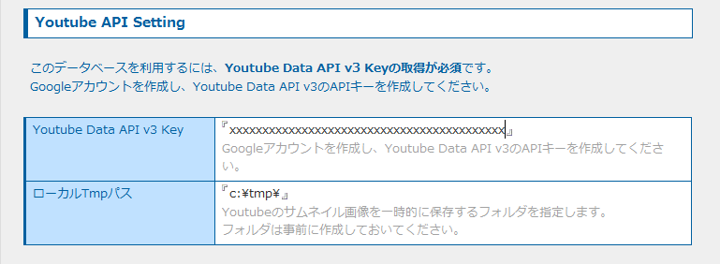
技術仕様、制限
DominoV10以降で動作
  レスポンスのJSON分割にNotesJSONNavigator、NotesJSONElementクラス利用
  YoutubeAPIの利用はCreateObject(“MSXML2.ServerXMLHTTP.6.0”)です
    NotesHTTPRequestクラスはバイナリ(サムネイル)を扱えないため
利用にはYoutubeAPI Keyの取得が必要
  誰でも持ってるGoogleアカウントで作れる(ググればやり方はある)
無料版API Keyで取得できる一覧は500件程度
  HTTP問合せのたびにUnitという単位が消費される
  1日のUnitは10,000Unitで、毎日補充(リセット)される
さらに詳しく聞きたい方は、大阪研へ・・・

Slide 54
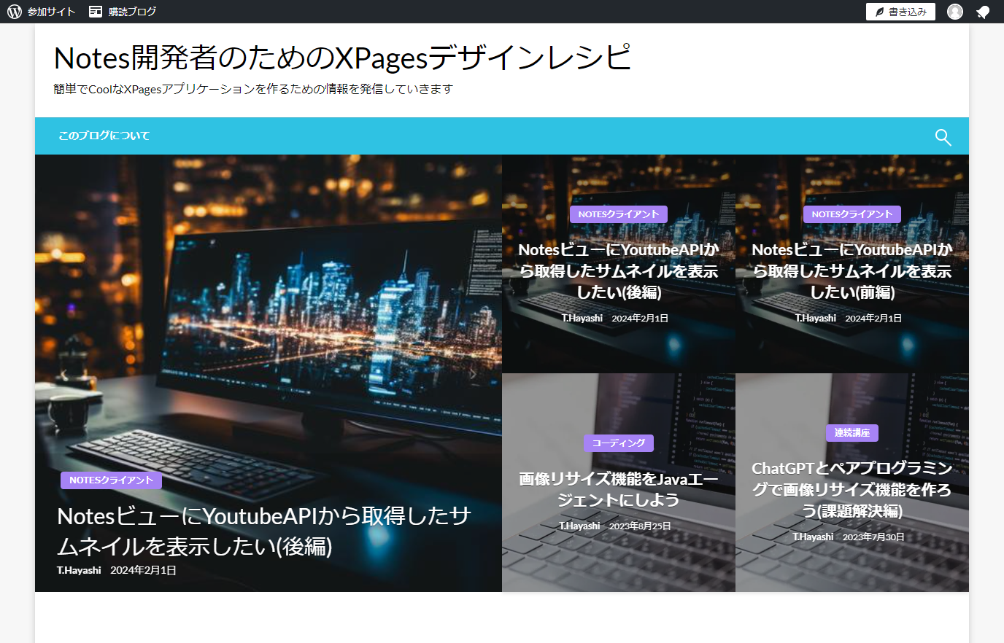
テンプレートの公開
ブログ「Notes開発者のためのXPagesデザインレシピ」で公開中
「Notes デザインレシピ」で検索

Slide 55
まとめ

Slide 56
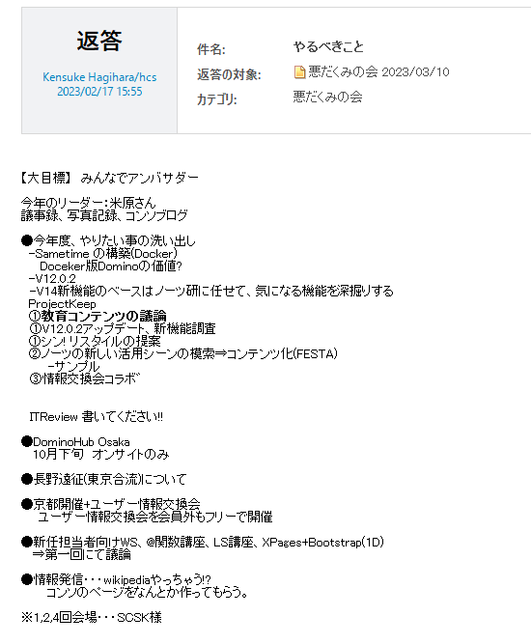

大阪研メンバー4名が新たにHCL Ambassadorに任命されました
内緒
56

Slide 57
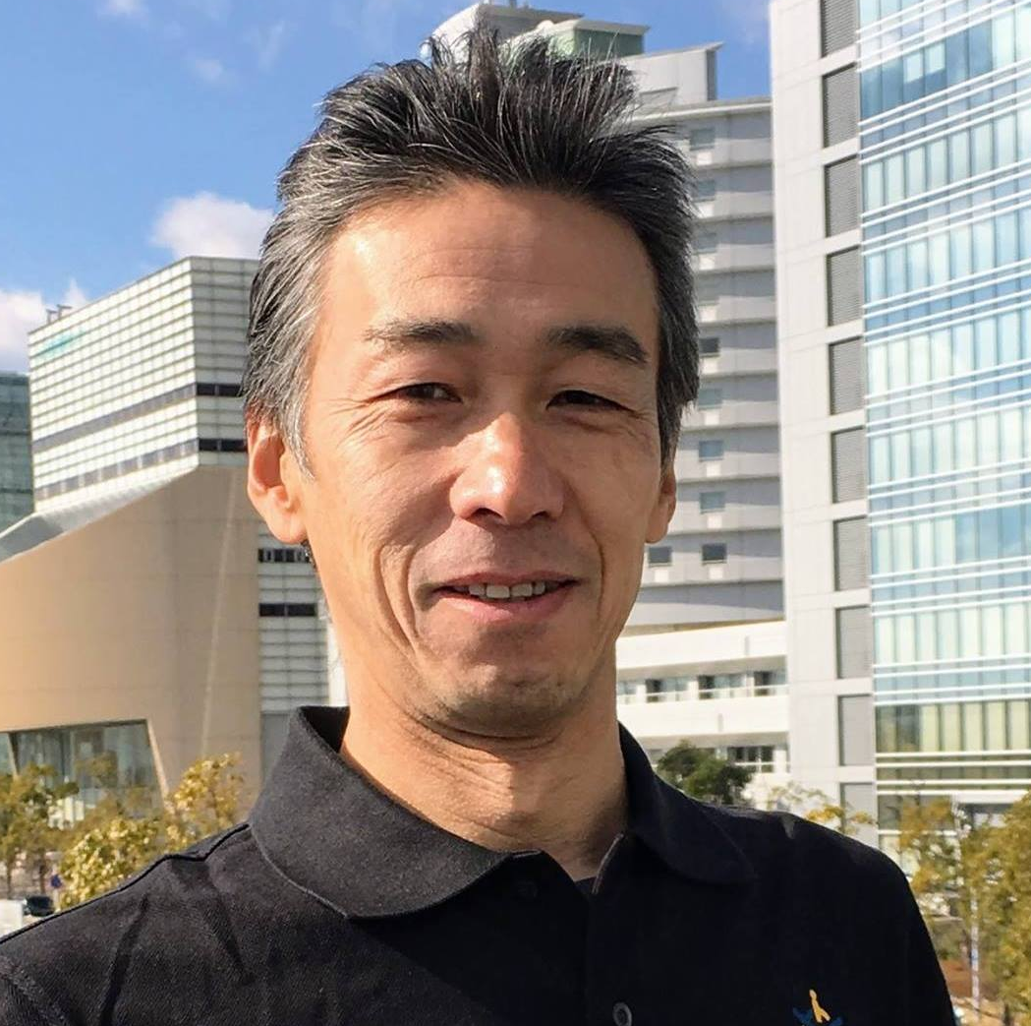
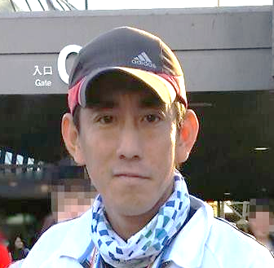
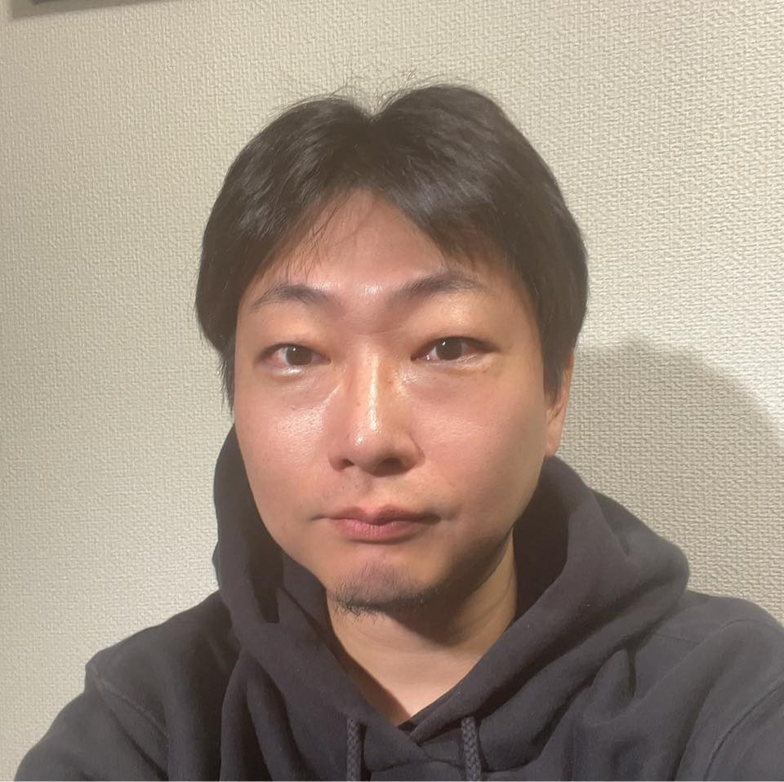

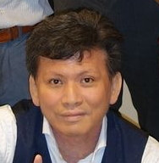

結果
萩原 健補さん
米原 和之さん
林 和正さん
野村 知也さん
林 哲司さん
浜 真行さん

Slide 58
大阪研メンバーブログ紹介
No | 氏名 | 所属 | ブログ
1 | 萩原 健補 | 広瀬化学薬品(株) | #中小企業 こそ #Notes / #Domino ！！ https://www.tanuchi.com/
2 | 浜 真行 | (株)プロシード | 出直し!! ドミノ塾 https://www.denaoshidomino.com/
3 | 野村 知也 | SCSK(株)
4 | 林 和正 | (株)フィオーレ | Domino Lab https://note.com/dominolab/
5 | 米原 和之 | ケートリック(株) | KTRick－開発日記 https://www.ktrick.com/blog/
6 | 田付 和慶 | ケートリック(株) | KTRick－開発日記 https://www.ktrick.com/blog/
7 | 御代 政彦 | (株)エフ | のおつ Notes/Dominoに関すること(有料) https://effect-force.co.jp/services/domino-dev/ndtips/
8 | 林 哲司 | (なし) | Notes開発者のためのXPagesデザインレシピ https://enjoyxpages.sakura.ne.jp/wp1/
9 | 大阪研インスタ | (なし) | 悪だくみの会 https://www.instagram.com/osakadomino/

Slide 59
大阪研究会に参加するには？
ノーツコンソーシアム大阪研究会は、コンソ非会員でも参加可能です
会場参加だけでなく、リモート参加も可能です
「一見さんお断り」はありません
常連さんだけがなんかやってるんやろ？→誰でも発表の機会があります
「でもお高いんでしょう？」→無料で参加出来ます
のぞくだけでも良いですか？→リモートで発言しない方もおられます
大阪研究会はNotesを愛し、最高にご機嫌なやつらです

Slide 60
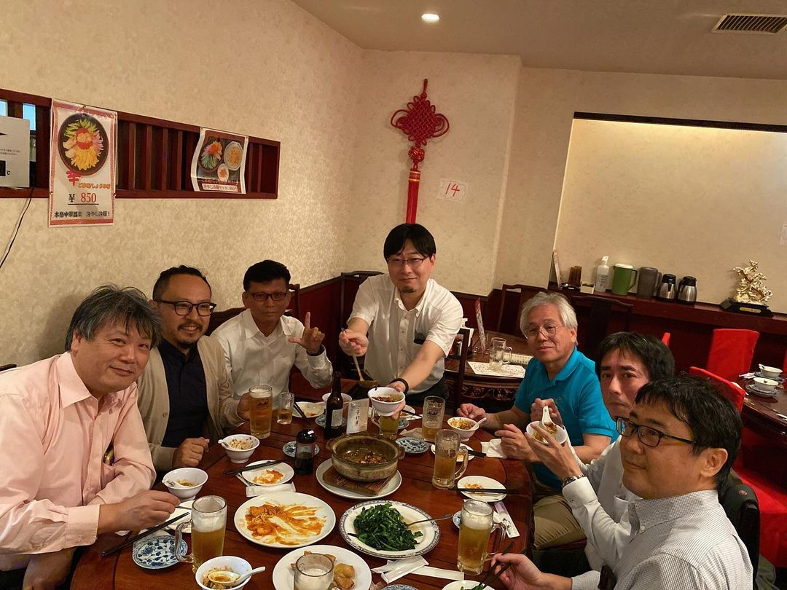

ご機嫌な大阪研究会にぜひご参加下さい

